Slide 1

KICK-OFF API 2
Cliente: Parceria interna

Slide 2

PROJETO
Criar base de dados relacional e Dashboard que permita:
Identificar os modais utilizados nos trâmites internacionais de movimentação de cargas e
Desenhar a geografia do fluxo de exportação de cargas provenientes do estado de SP
Desenvolver linha de tendência para as cargas identificadas
Criar modelo de previsão por meio de suavização exponencial que permita identificar as movimentações futuras de cargas

Slide 3
Requisitos Básicos do Projeto
DESENVOLVIMENTO DE ESTRUTURA RELACIONAL DE TABELAS COM BASE NOS DADOS DISPONIBILIZADOS
DOCUMENTAÇÃO NO GITHUB E GESTÃO DO PROJETO DESENVOLVIDA NO JIRA SOFTWARE
DOCUMENTAÇÃO DO PROJETO DE FORMA CLARA E DE FÁCIL ACESSO
CRIAÇÃO DE UM DASHBOARD INTUITIVO PARA VISUALIZAÇÃO DOS DADOS APRESENTADOS

Slide 4





Tecnologias de Informação obrigatórias

Slide 5
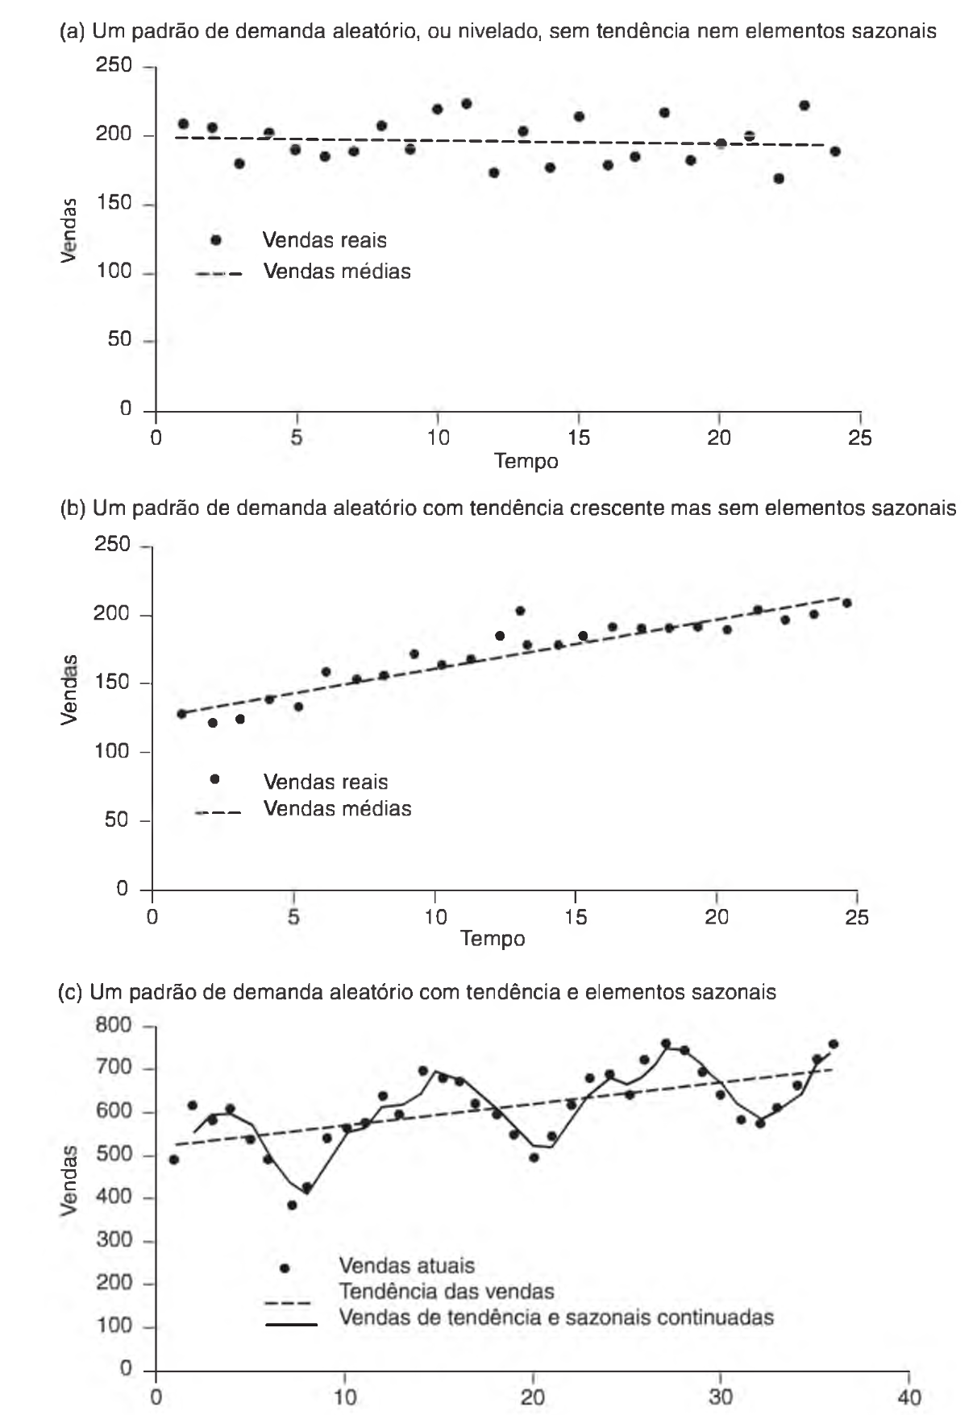
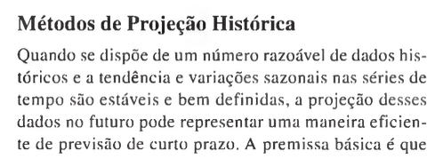
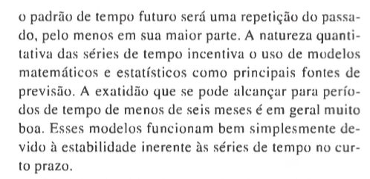
Relação do projeto com a Logística

Slide 6
Cronograma da API
Kick-off do Projeto – 11/03/2024
Apresentação Sprint 1 – 18/04/2024
Apresentação Sprint 2 – 09/05/2024
Apresentação Sprint 3 – 30/05/2024
Apresentação Sprint 4 – 20/06/2024
Feira de Soluções – 27/06/2024

Slide 7
Cronograma da API
Kick-off do Projeto – 11/03/2024
Apresentação Sprint 1 – 18/04/2024
Apresentação Sprint 2 – 09/05/2024
Apresentação Sprint 3 – 30/05/2024
Apresentação Sprint 4 – 20/06/2024
Feira de Soluções – 27/06/2024
- Backlog do produto - GitHub estruturado com link disponibilizado - Jira Software estruturado - Atribuição das atividades para a Sprint 2

Slide 8
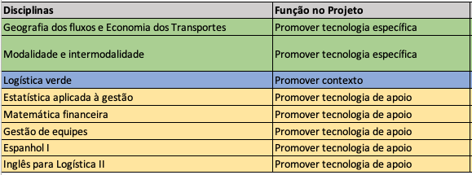
Papel das disciplinas na API 2

Slide 9

O que se espera ao final da API2
Demonstrar conhecimento sobre os modais de transporte
Ter habilidade para modelar dados históricos, sabendo:
Conceitos de tendência
Projeções
Ter habilidade com ferramentas digitais
Conhecer a geografia de fluxos de movimentação de cargas no Brasil

Slide 10

Avaliação
Para as Hard Skills, cada sprint possui um peso específico para a média do aluno, sendo:
Sprint 1 = 1
Sprint 2 = 2
Sprint 3 = 2
Sprint 4 = 2
Nota total de Hard Skills com os pesos de cada Sprint = 7
Nota total de Soft Skills = 3

Slide 11

Soft Skills avaliadas
Adaptabilidade
Colaboração
Comunicação
Autonomia
Proatividade

